Slide 1
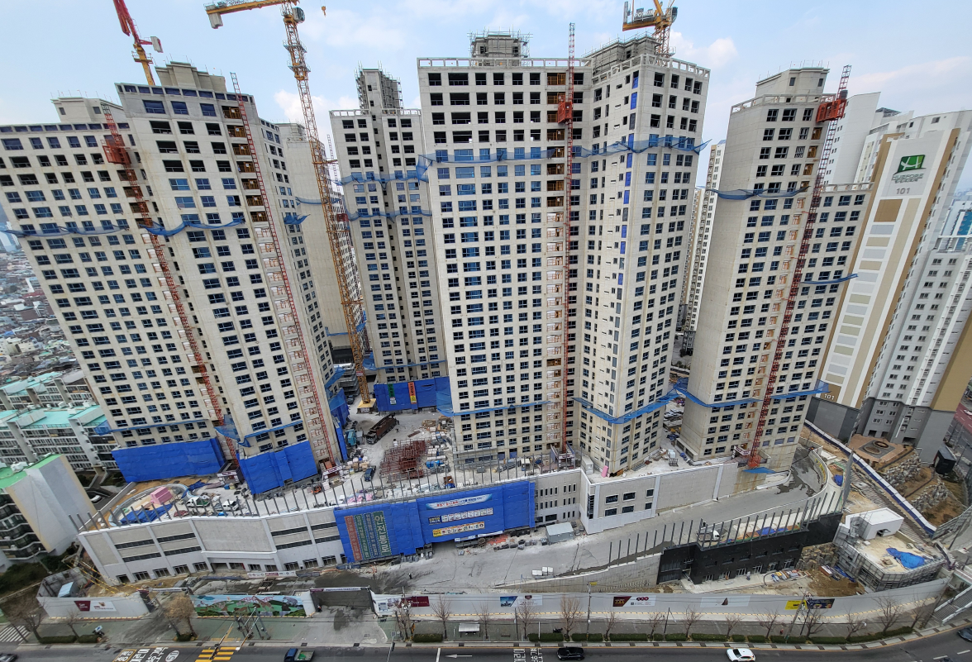
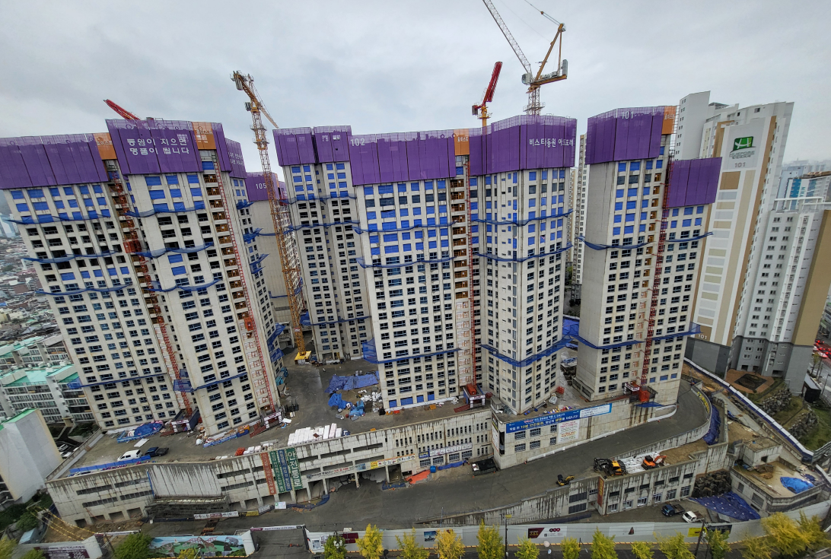
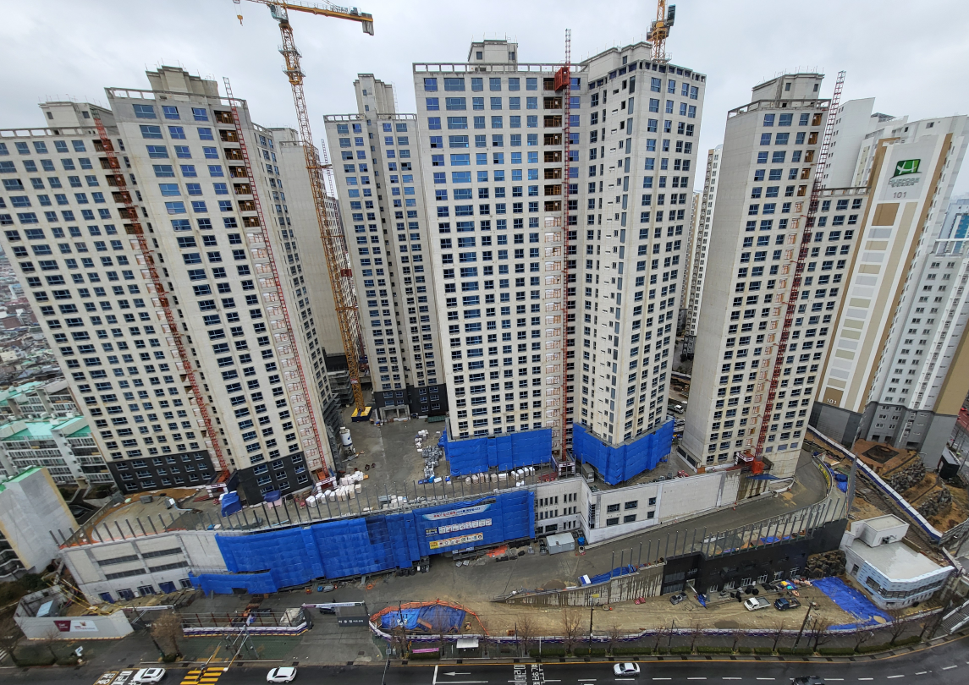
상시(주간) 위험성평가 회의
25.03.05
부암2차 비스타동원 아트포레 신축공사현장

Slide 4
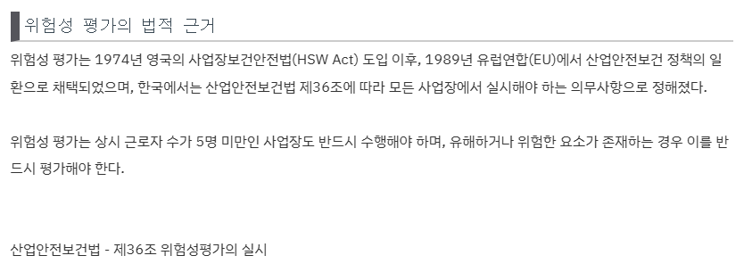

Slide 5
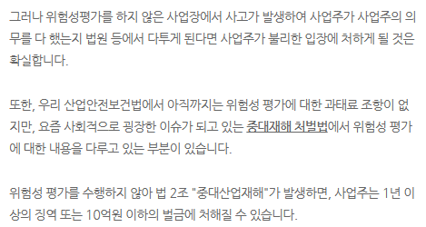
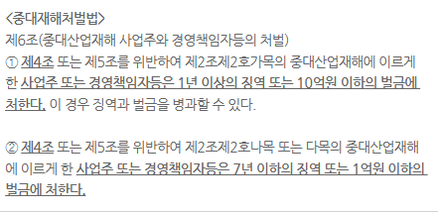

Slide 6
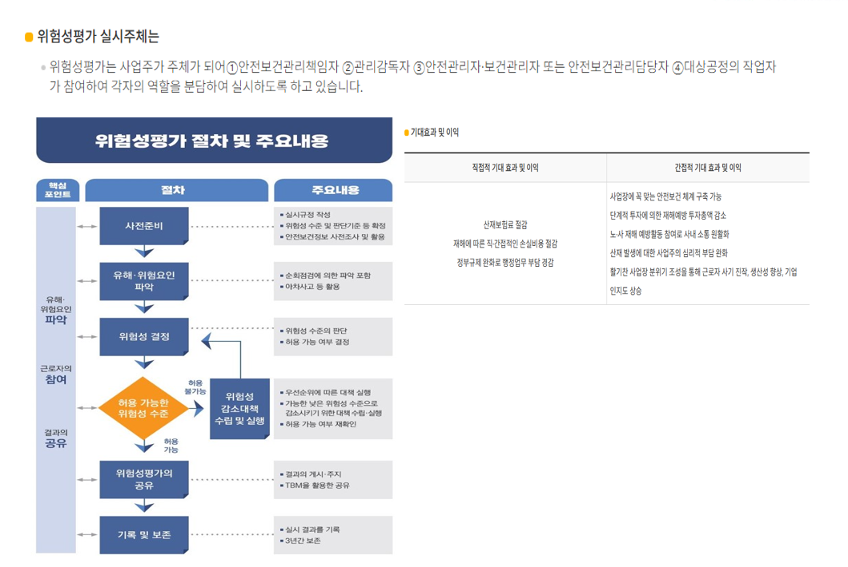

Slide 8
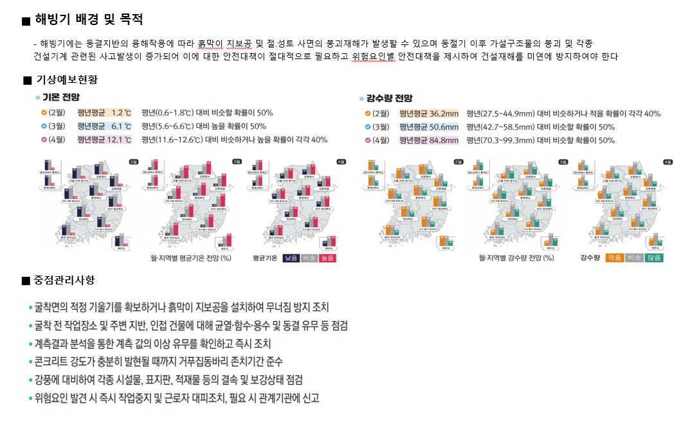

Slide 14
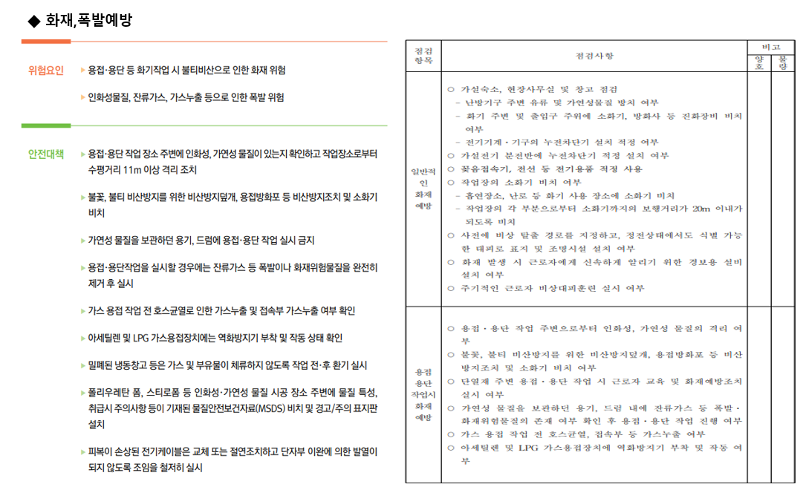

Slide 16
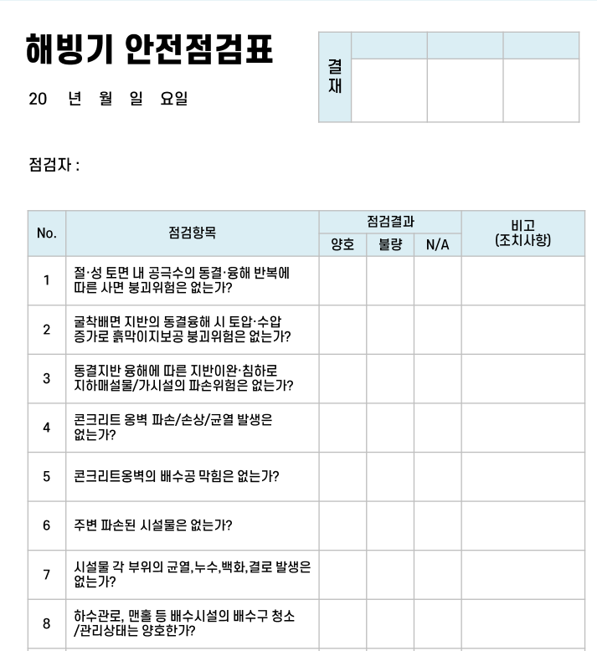

Slide 17
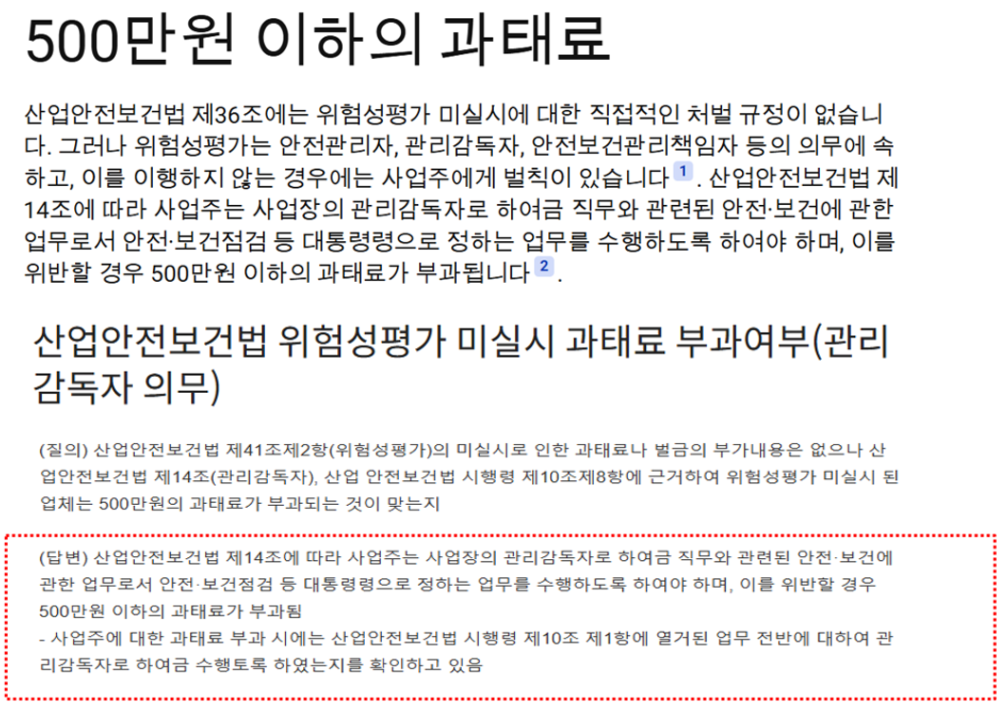

Slide 18
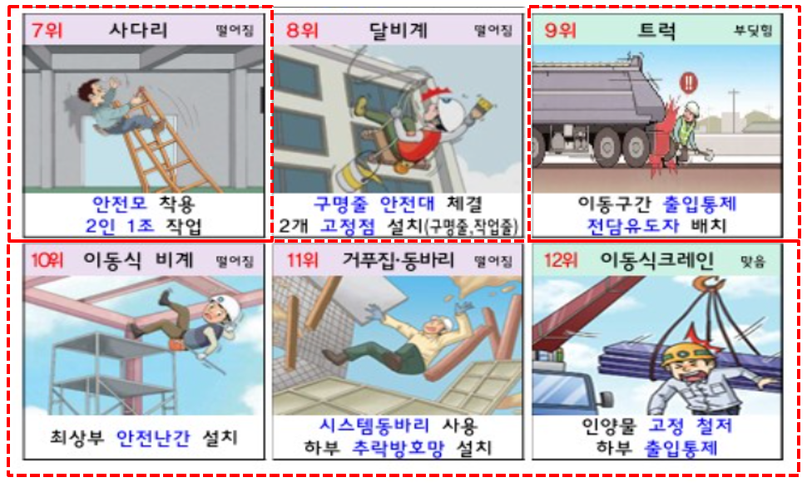

Slide 19
F/B 25.02.19 위험성평가

Slide 20
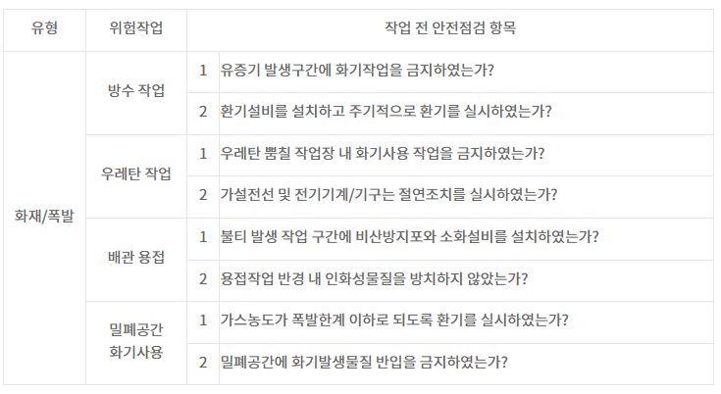
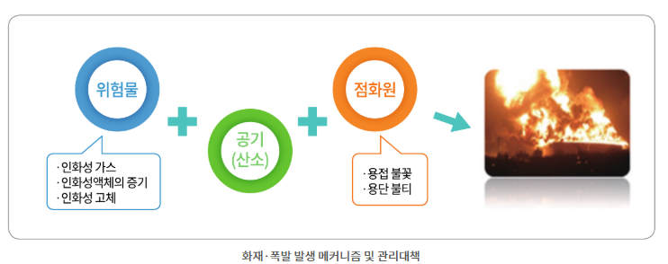

Slide 21
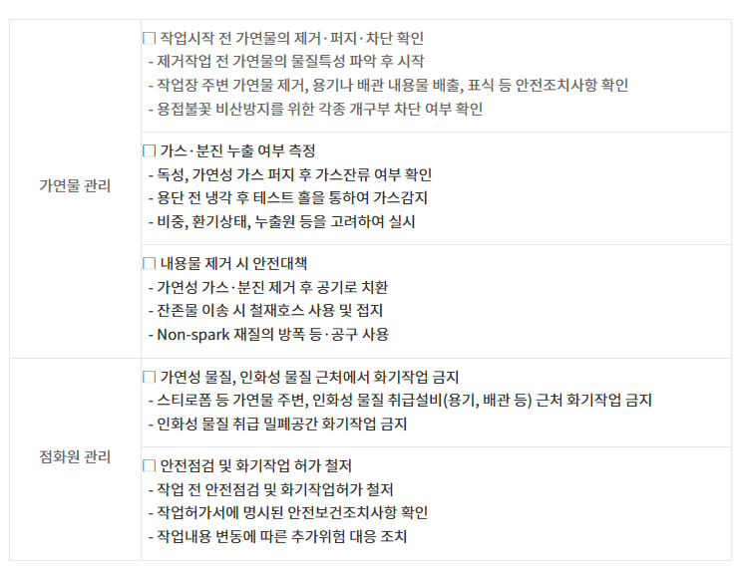

Slide 23
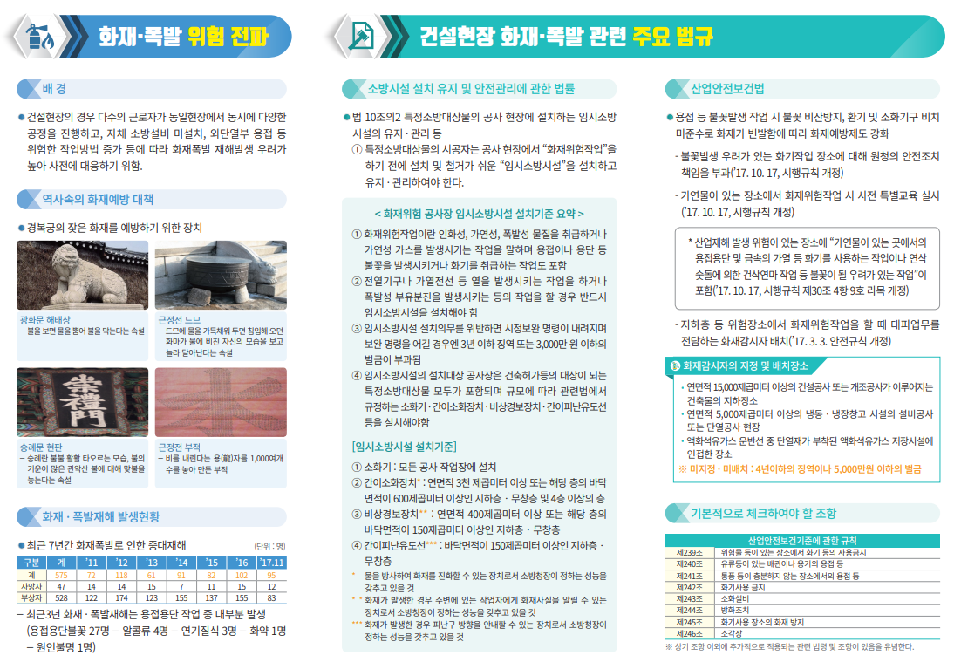

Slide 24
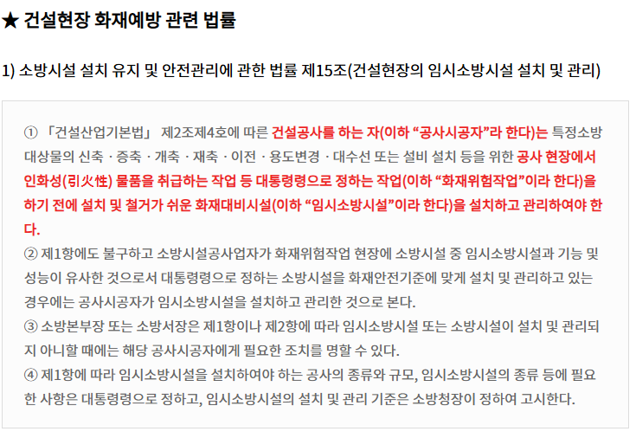

Slide 25
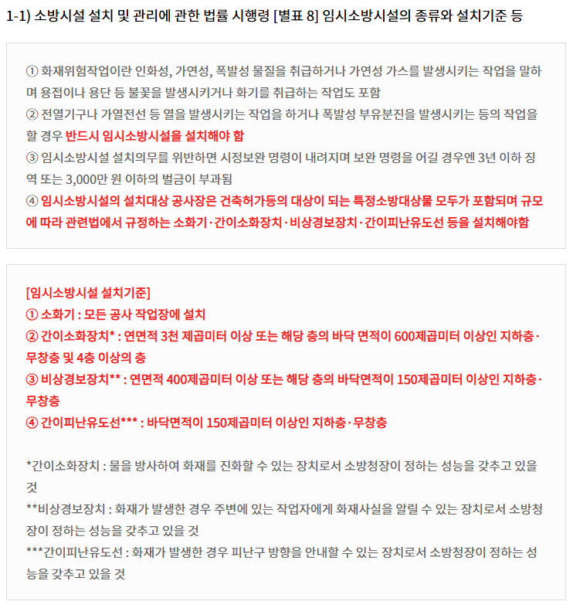

Slide 26
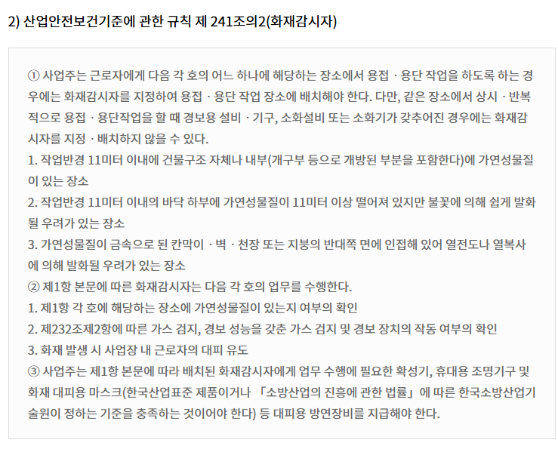

Slide 27
4.공지사항
1.달비계 작업 시 상하동시작업 금지_추락 및 낙하물
2.흡연관리 철저히 이행준수
3.용접 작업 시 불티가 흩날리지 않도록 하고 불티방지포 사용 및 소화기 여유있게 비치하여 초기진화에 대비하도록 할것 (무리한 진압금지)

Slide 28
5. 건의사항
1.특이사항 없음

Slide 29
6. 소장님 당부사항
1.설치된 재떨이에 쓰레기 투기금지
2.화재예방안전수칙 준수 및 회의록 내용 전 근로자 전파, 독려!
3.건설현장 안전수칙 준수.

Slide 30
25.03.05 위험성평가

Slide 31
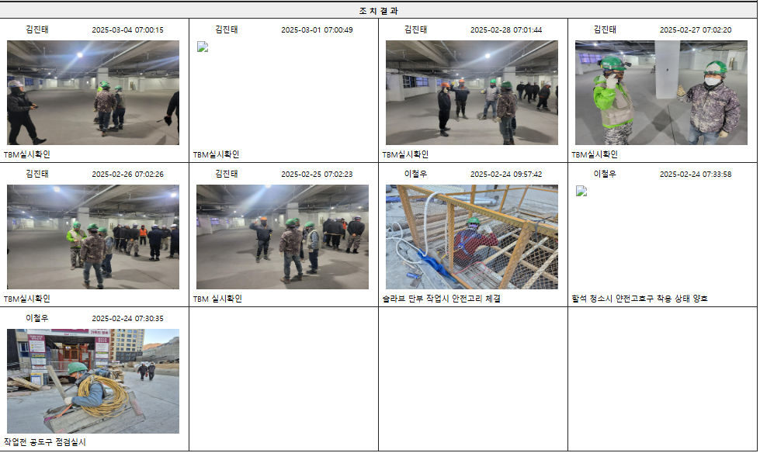
3.주간 위험성평가& 조치등록 (용마루건설)

Slide 32
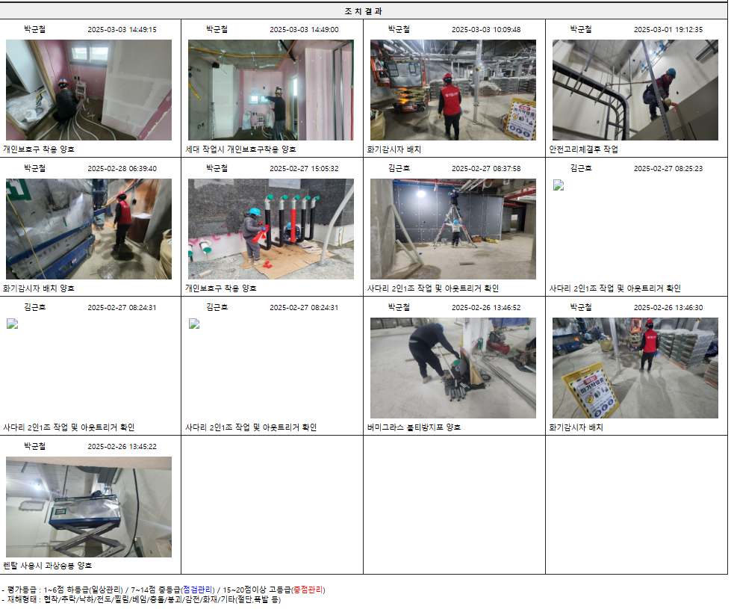
3.주간 위험성평가& 조치등록 (미래지앤씨)

Slide 33
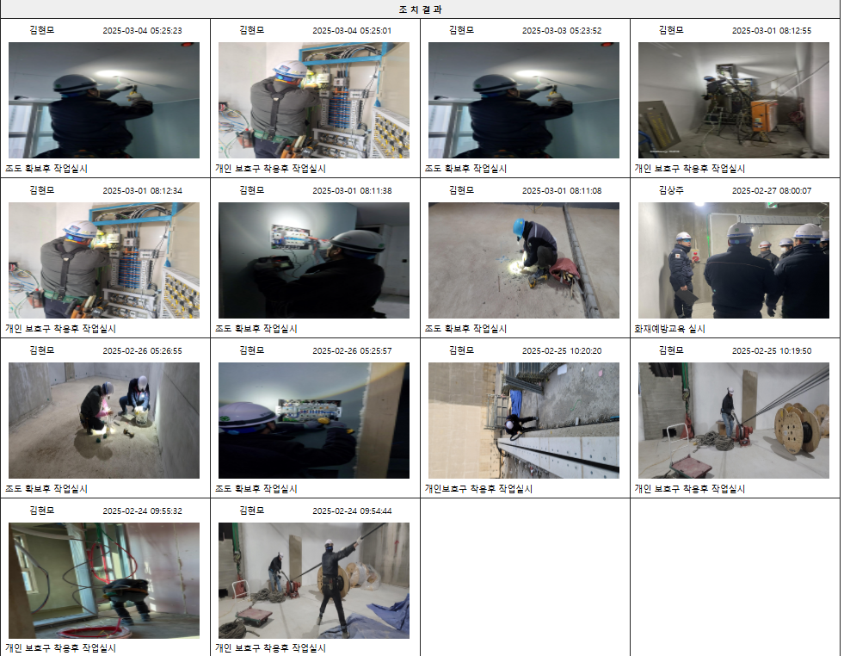
3.주간 위험성평가& 조치등록 (광진개발)
위험성평가 사진 미등재

Slide 34
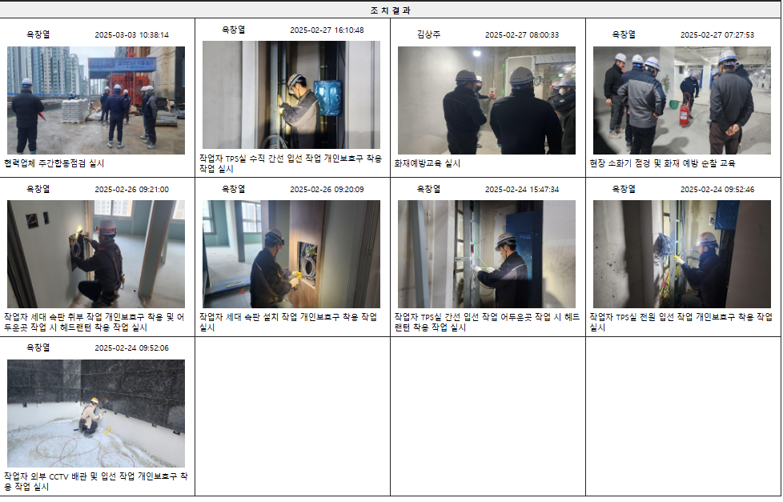
3.주간 위험성평가& 조치등록 (임택)

Slide 35
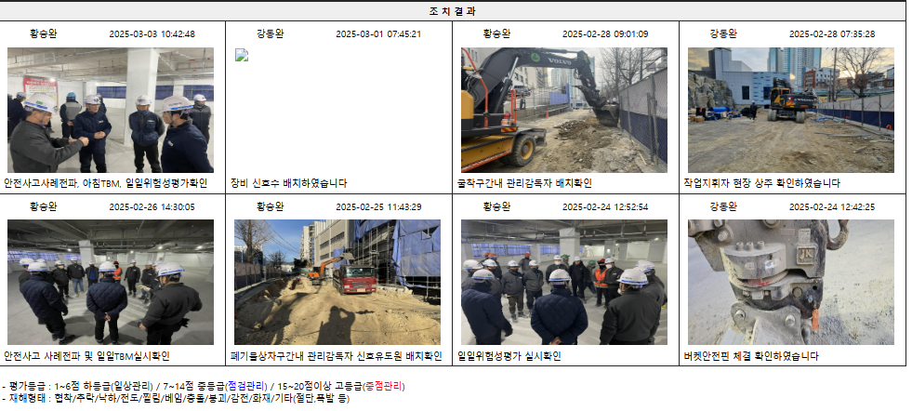
3.주간 위험성평가& 조치등록 (다인개발)

Slide 36
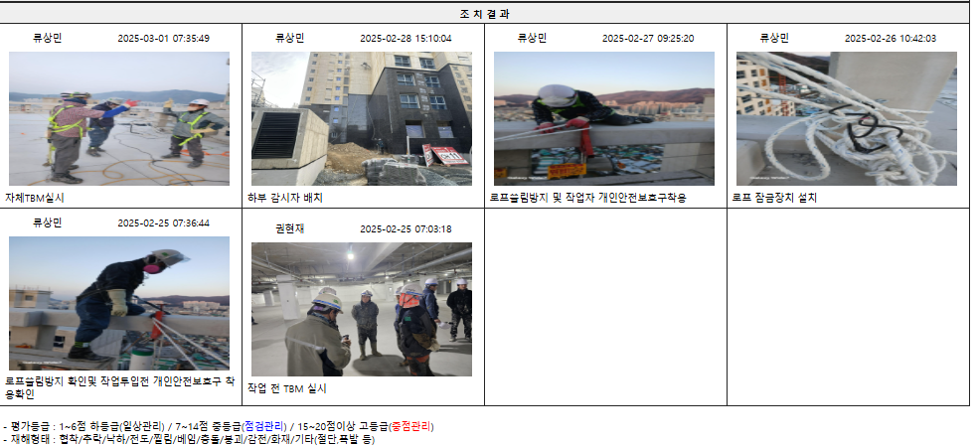
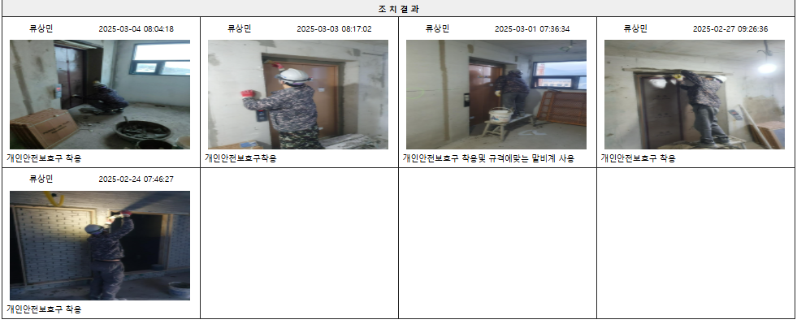
3.주간 위험성평가& 조치등록(명보개발)

Slide 37
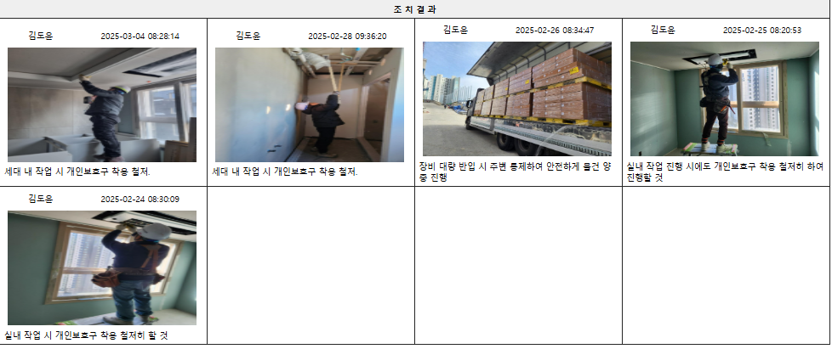
3.주간 위험성평가& 조치등록 (광도)

Slide 38
3.주간 위험성평가& 조치등록(금호)
위험성평가 미작성
위험성평가 미작성
위험성평가 미작성
호이스트 해체 작업 전 위험성평가 작성 및 확인후 투입 (미작성 및 미교육 시 투입불가)

Slide 39
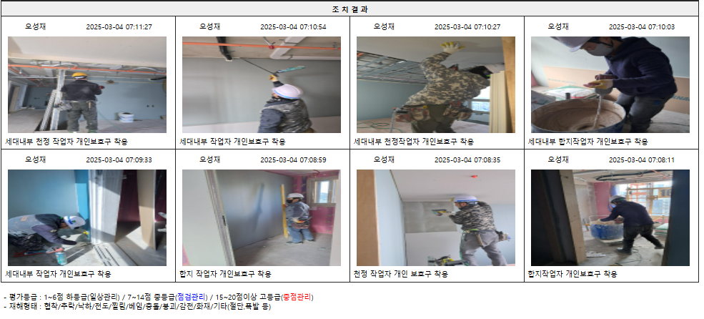
3.주간 위험성평가& 조치등록 (거송)

Slide 40
3.주간 위험성평가& 조치등록 (해신석재)

Slide 41
3.주간 위험성평가& 조치등록 (신창)
호이스트 해체 작업 전 위험성평가 작성 및 확인후 투입 (미작성 및 미교육 시 투입불가)

Slide 42
3.주간 위험성평가& 조치등록(동영금속)
오프라인 작성

Slide 43
3.주간 위험성평가& 조치등록(TK)
위험성평가 조치등록 미실시

Slide 44
3.주간 위험성평가& 조치등록(신일)
위험성평가 미작성
위험성평가 미작성
위험성평가 미작성

Slide 45
3.주간 위험성평가& 조치등록(수복)
위험성평가 조치등록 미등재

Slide 46
3.주간 위험성평가& 조치등록(청우)
위험성평가 조치등록 미등재

Slide 47
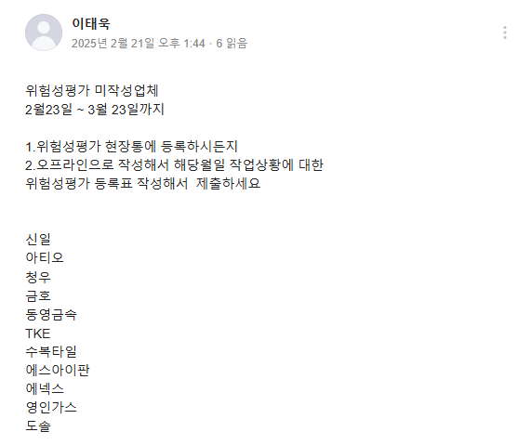
3.주간 위험성평가& 조치등록(아티오)
위험성평가 미작성

Slide 48
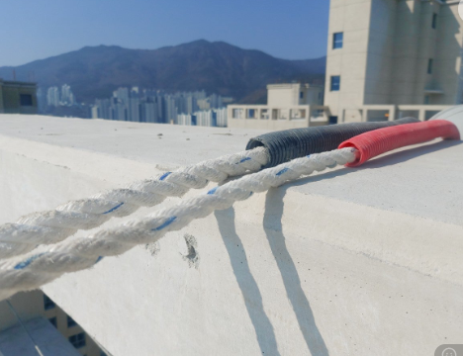
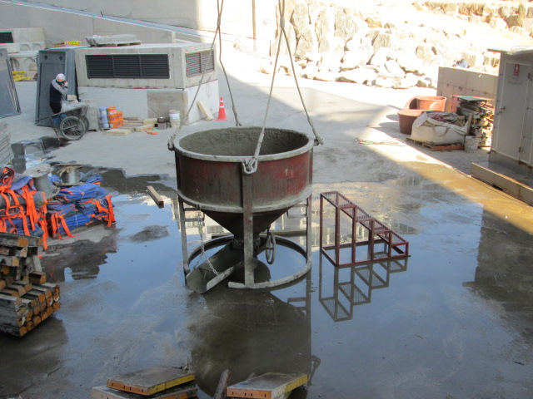
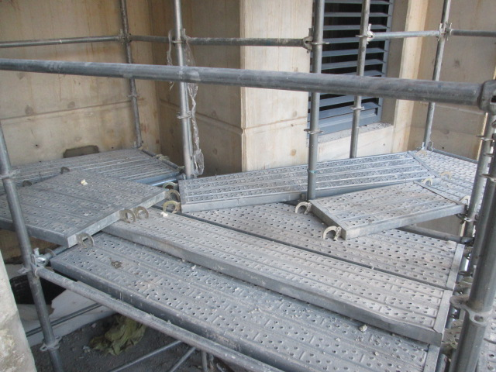
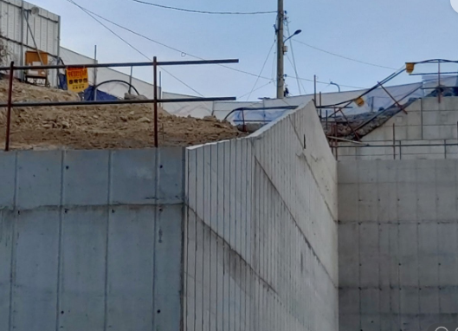
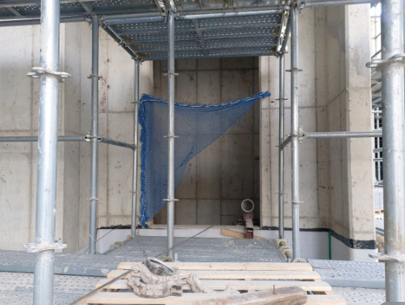
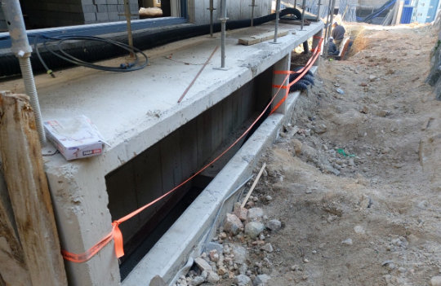
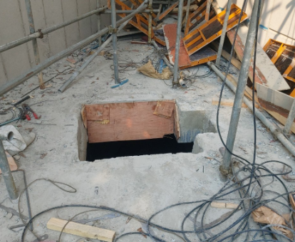
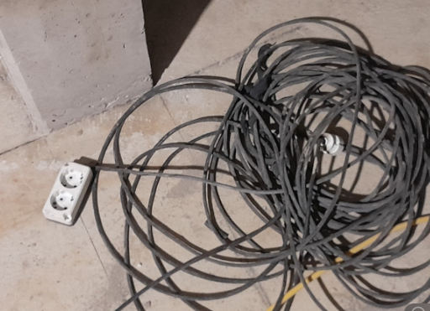
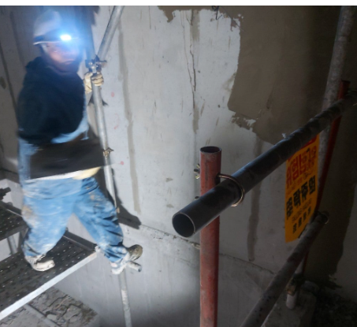
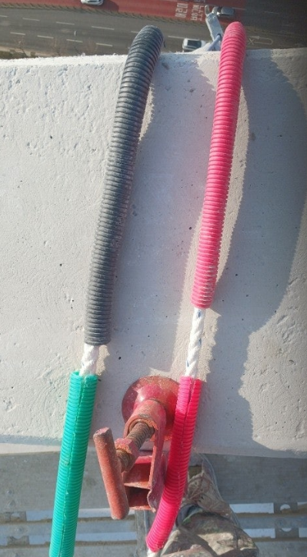
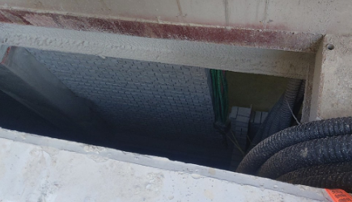
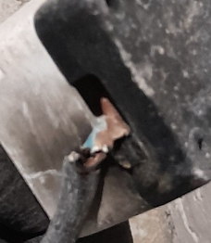
3.주간 위험성평가& 조치등록 (추락)_점검철저
*달비계 주로프 및 보조로프 보양철저
(움직임으로 인한 로프의 쓸림으로 인한 파단시 추락위험…)

Slide 49
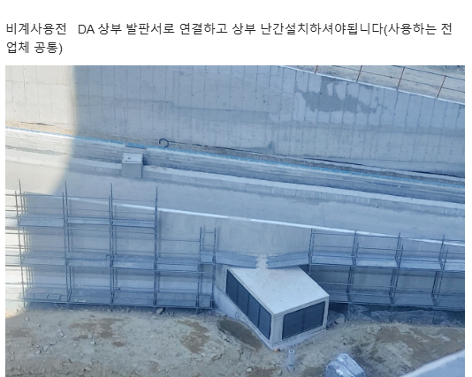
3.주간 위험성평가& 조치등록 (추락)_점검철저
조치 후 사용예정 –확인 건
*비계 연결부 추락방호조치 확인 후 비계사용
미조치 시 사용불가

Slide 50
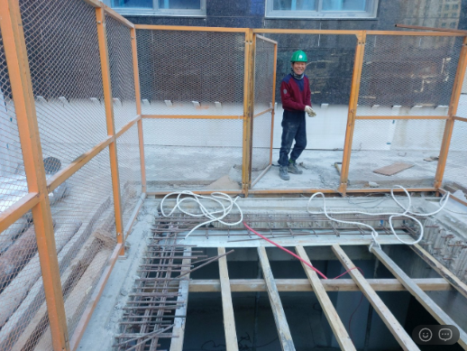
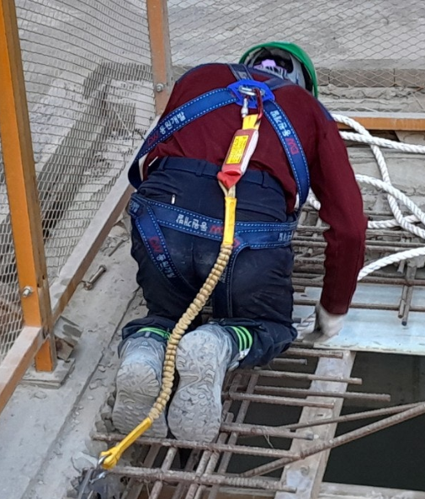
3.주간 위험성평가& 조치등록 (추락)_점검철저
*개구부 상부 작업시 안전그네 미착용으로 인한 추락위험
해당작업을 지시한 관리자가 직접확인을 할 것

Slide 51
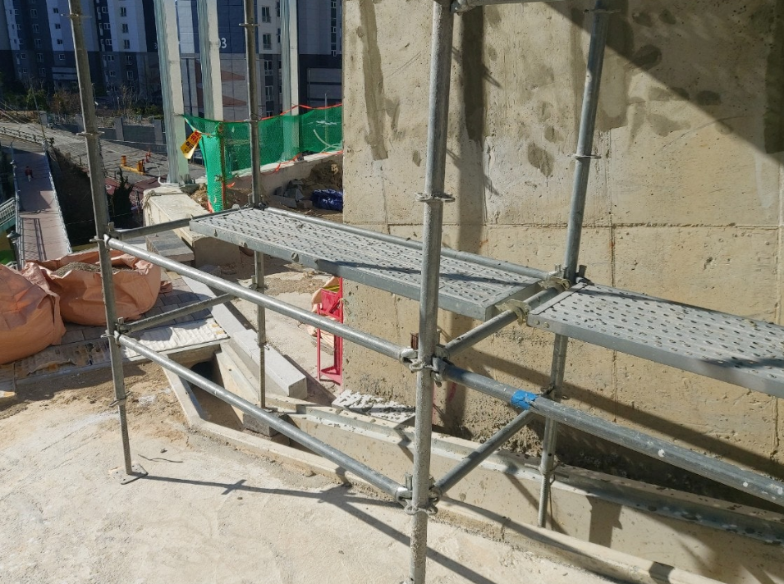
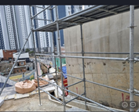
3.주간 위험성평가& 조치등록 (추락)_점검철저
*비계발판 누락 및 난간설치 지연

Slide 52
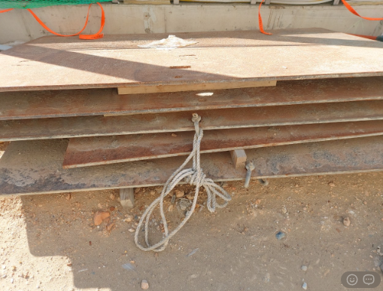
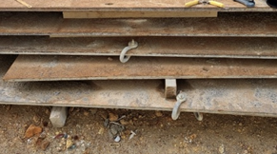
3.주간 위험성평가& 조치등록 (협착, 충돌)
* 인양 시 PP로프 사용금지_사고사례 다수발생

Slide 53
3. 사고사례

Slide 54
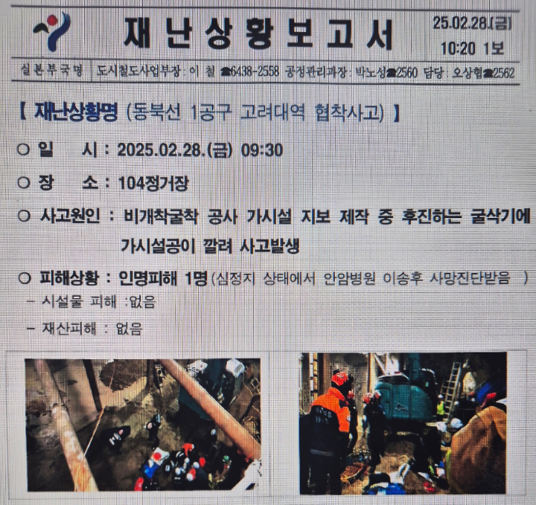
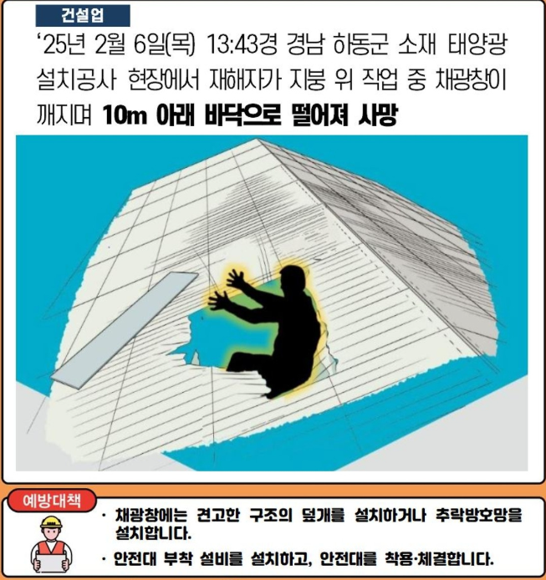

Slide 60
4.공지사항
1.주간합동점검은 매주 금요일 전 공종 모여서 실시
2. 가설사무실 이전 후 등재된 체크리스트에 의한 화재예방점검 실시
3.호이스트 해체일정 확인하여 공종관리를 하실 것

Slide 61
5. 건의사항
1.현장 내 비치된 소화기 임의로 가져가지 말 것_이태욱

Slide 62
6. 소장님 당부사항
1.해빙기관련 사고예방 관리기준 준수.
2.화재예방 기준준수.
(가설사무실 및 현장 내 화기작업 관리철저)

